Slide 1
Generalidades
Ley de Acceso a la Información Pública
(LAIP)

Slide 2
Contenido
Cronología de la Ley de Acceso a la Información Pública (LAIP)
Generalidades de la LAIP.
Tipos de información contemplada en la LAIP.
Procedimientos establecidos en la LAIP.

Slide 3
Generalidades de la Ley de Acceso a la Información Pública

Slide 4
Antecedentes de la LAIP en El Salvador
2010
2011
2012
2013
2 de diciembre La Asamblea Legislativa aprueba la LAIP, por medio de Decreto Legislativo N° 534. 5 de enero El Presidente de la República envía un pliego de observaciones de la LAIP a la Asamblea Legislativa.
8 de abril La LAIP es publicada en el Diario Oficial N°70, Tomo 391. 8 de mayo Entra en vigencia la LAIP. 2 de septiembre El Reglamento de la LAIP es publicado en el Diario Oficial N° 163, Tomo 392.
5 de diciembre La Sala de lo Constitucional de la CSJ por medio de sentencia de inconstitucionalidad 13-2012 declaró inconstitucionales los artículos 2,29,73 y 75 del Reglamento de la LAIP. 4 de marzo Vence el plazo para que el Presidente nombre a los Comisionados
23 de febrero El Presidente de la República nombra a los Comisionados del IAIP. 25 de febrero Comienza el trabajo del IAIP, pero sin presupuesto asignado.

Slide 5
1. Concepto de transparencia pública
“La transparencia es el compromiso que establece una organización gubernamental por dar a conocer al público que lo solicite la información existente sobre un asunto público. Esta información puede tomar muy diversas formas y referirse a distintos aspectos de cómo la organización está tratando los asuntos públicos, por ejemplo: remuneraciones de los servidores públicos, monto y distribución del presupuesto, costos administrativos de los programas, criterios de decisión, entre otros. Transparencia significa que la información que existe y fluye en el gobierno está también a disposición del público, con excepción de aquella clasificada como confidencial”.
Rodolfo Vergara, (2005), “La transparencia como problema”. Cuaderno de Transparencia 5, IFAI.

Slide 6
2. Pilares fundamentales de la transparencia
Reglas claras, nos referimos al conjunto de leyes, políticas, códigos o reglamentos que se crean para regular las relaciones del Estado con la ciudadanía y ordenar las actividades de cada uno de los habitantes según su rol en el país.
La rendición de cuentas, es el deber de y la obligación de los funcionarios de responder por sus decisiones y las consecuencias que de estas se generan, sobre las actividades realizadas y sus resultados y por el uso y destino de los recursos.

Slide 7
Participación ciudadana, es el proceso de involucramiento de actores sociales en forma individual o colectiva, con el objeto de incidir y participar en la toma de decisiones, gestión y diseño de las políticas públicas en los diferentes niveles de las instituciones públicas, con el propósito de lograr un desarrollo humano sostenible.
Acceso a la información pública, es la obligación que tienen los servidores públicos para dar a conocer de manera clara ya sea por la vía visual, oral o escrita, los datos que resultan de su trabajo, de forma oportuna y veraz.

Slide 8

Titulares del DAIP
Arts. 1 de la LAIP:
La presente ley tiene como objeto garantizar el derecho de acceso a toda persona a la información pública, a fin de contribuir con la transparencia de las actuaciones de las instituciones del Estado.
Art. 2; Art. 4 letra “e” de la LAIP.
Art. 2 del RELAIP.

Slide 9
Definición del Derecho de acceso a la información pública (DAIP)
Art. 2 LAIP
“Toda persona tiene derecho a solicitar y recibir información generada, administrada o en poder de las instituciones públicas y demás entes obligados de manera oportuna y veraz, sin sustentar interés o motivación alguna”.
Establece el derecho de acceso a la información pública y lo convierte en el objeto de su existencia.

Slide 10
Principios del DAIP
Máxima publicidad
Disponibilidad
Prontitud
Integridad
Igualdad
Sencillez
Gratuidad
Rendición de cuentas

Slide 11
Instituciones creadas a partir de la LAIP
Entes obligados al cumplimiento de la LAIP (Art. 7):
3 Órganos del Estado
Ministerios y Secretarías
Regulados en leyes especiales
Ley Orgánica de CEL
Otros
Sociedades de economía mixta
Instituciones autónomas
262 Municipalidades del país
Ley Orgánica del ISSS
Personas naturales o jurídicas que manejen recursos o información pública
Convenios internacionales

Slide 12
Instituciones creadas a partir de la LAIP
Instituto de Acceso a la Información Pública (Art. 51, 52, 58, 60)
Comisionados
(Art. 52-57)
Oficial de Información
(Art. 49)
Unidades de Acceso a la Información Pública (Art. 48)
Unidades de Gestión Documental y Archivo (Art. 1 Lineamientos de Gestión Documental y Archivo)
Oficial de Gestión Documental y Archivos u Oficial de Archivo
(Art. 2 Lineamientos de Gestión Documental y Archivo)

Slide 13
Unidad de Acceso a la Información Pública
Creadas y organizadas según la naturaleza y características de cada entidad pública e institución para –entre otros– el manejo de las solicitudes de información
MUNICIPALIDADES: con presupuesto anual ordinario menor a $2 millones de dólares podrán tener unidades unipersonales integradas por el Oficial de Información, cuya designación podrá recaer en el Secretario Municipal o un miembro del Concejo municipal.

Slide 14
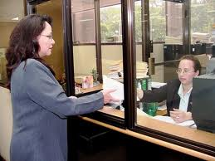
Oficial de Información
Recaba y difunde información oficiosa
Recibe y tramita las solicitudes
Auxilia en la elaboración de solicitudes
Realiza trámites internos para localizar y entregar la información solicitada
Instruye a los servidores para recibir y dar trámite a las solicitudes
Lleva registro de solicitudes, resultados y costos
Realiza notificaciones
Establece procedimientos internos para mayor eficiencia
Elabora índice de información clasificada como reservada
Envía al instituto los datos para los informes anuales
Salvadoreño
Reconocida honorabilidad
Experiencia en administración pública
Preferencia: título universitario
No haber sido condenado
Estar solvente de responsabilidades administrativas
21 años de edad
Se elige en concurso
Recibe curso preparatorio por el instituto.

Slide 15
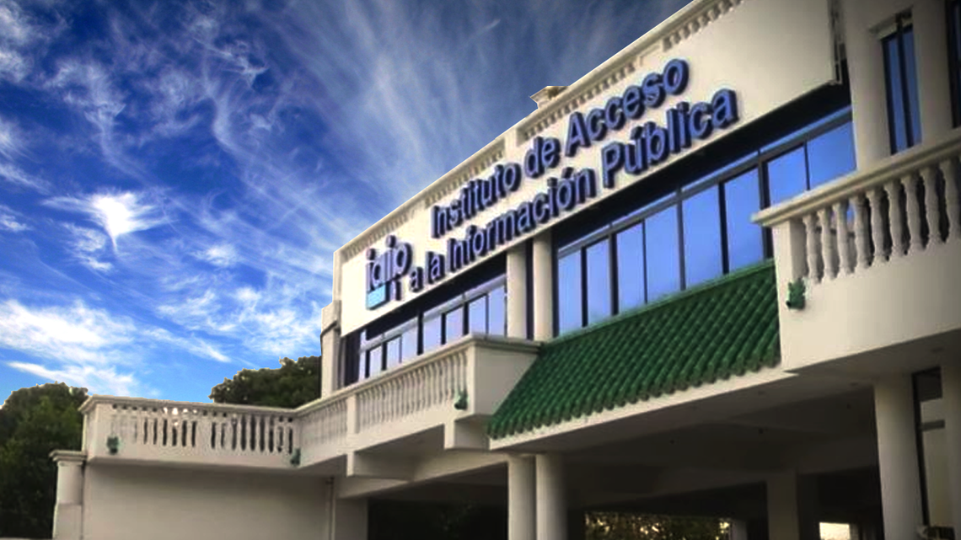
Instituto de Acceso a la Información Pública
Es la institución encargada de velar por la correcta interpretación y aplicación de la Ley de Acceso a la Información Pública (IAIP).
Además, garantiza el debido ejercicio del derecho de acceso a la información pública y la protección de la información personal.
Art. 51, 58 LAIP

Slide 16
Estructura directiva del IAIP
Conformación del Pleno del IAIP (Art. 53)
Cinco Comisionados propietarios y cinco suplentes (Art. 53)

Slide 17
¿Cómo se elige a los Comisionados?
IAIP
Cinco Comisionados
Asociaciones empresariales
Asociaciones profesionales
Asociaciones de periodistas
Universidades
Sindicatos
Se convoca por única vez a Asamblea General por sector.
Cada entidad presente tiene derecho a un voto.
Se elige una terna de propietarios y suplentes.
El Presidente de la República cuenta con 30 días para su selección.

Slide 18
Funciones del IAIP
Velar por la correcta interpretación de la LAIP.
Promover una cultura de transparencia.
Conocer y resolver los recursos de apelación.
Resolver controversias en relación a la clasificación y desclasificación de información.
Proporcionar apoyo técnico a los entes obligados en la elaboración de programas de promoción de la transparencia.

Slide 19
Procedimiento de acceso

Slide 20
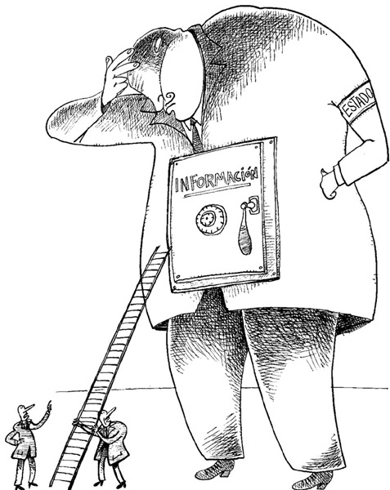
Procedimiento de acceso a la información pública
¿Quién puede solicitar la información?
¿Cuáles son los requisitos para presentar una solicitud de información?
¿Dónde presentar la solicitud de información?

Slide 21
Requisitos para presentar una solicitud de información:
Cualquier persona o su representante podrán presentar ante el Oficial de Información una solicitud en forma escrita, verbal, electrónica o por cualquier otro medio de forma libre o en los formularios que apruebe el Instituto.
(Art. 66 de la LAIP).
Completar el formulario de solicitud.
Identificación del solicitante.
Descripción clara y precisa de la información que solicita.
Modalidad de entrega de la solicitud.
Entregar la solicitud al oficial de información.

Slide 22
Plazos de respuesta para la solitud de información
Tiempo de respuesta no mayor a 10 días hábiles.
Si la información excede de los 5 años, se podrá ampliar el plazo por 10 día más.
Por la complejidad y circunstancias excepcionales se puede ampliar a 5 días más.
(Art. 71 de la LAIP).

Slide 23
¿Qué puedo hacer si no me responden o si no estoy satisfecho con la información?
Razones para acudir al IAIP
Se niegue información solicitada.
Se afirme inexistencia de la información.
Cuando la información entregada sea incompleta.
Cuando la entidad o dependencia no entregue los datos personales solicitados.
Inconformidad con los costos.
En estos caso se utiliza recurso de apelación, el cual puede ser interpuesto ante el IAIP dentro de los 5 días hábiles.
(Art. 82, 83 de la LAIP).

Slide 24
Tipos de información contemplada en la LAIP

Slide 25






Tipos de información
PÚBLICA
Pública no oficiosa
Pública oficiosa
Es aquella información en poder de los sujetos obligados, generada, obtenida, transformada o conservada por éstos a cualquier título. Art. 6 letra c) de la LAIP.
Es aquella información que los sujetos obligados deberán difundir al público en virtud de esta ley sin necesidad de solicitud directa. Art. 10 de la LAIP.

Slide 26
Formas de divulgación de la información pública oficiosa
Cualquier medio:
Páginas electrónicas
Secciones especiales de las bibliotecas o archivos institucionales
Otras publicaciones
Periódicos
Folletos

Slide 27




INFORMACIÓN RESERVADA
Es información pública cuyo acceso se restringe de manera expresa de conformidad con la LAIP, en razón de un interés general durante un período determinado y por causas justificadas. Art. 19 de la LAIP.

Slide 28
CAUSALES
Art. 19. Es información reservada:
Los planes militares secretos y las negociaciones políticas a que se refiere el artículo 168 ordinal 7º de la Constitución.
La que perjudique o ponga en riesgo la defensa nacional y la seguridad pública. (Ref. 71-A-2015, 188–A-2015, 177-A-2016)
La que menoscabe las relaciones internacionales o la conducción de negociaciones diplomáticas del país.
La que ponga en peligro evidente la vida, la seguridad o la salud de cualquier persona.

Slide 29
CAUSALES
La que contenga opiniones o recomendaciones que formen parte del proceso deliberativo de los servidores públicos, en tanto no sea adoptada la decisión definitiva.
La que causare serio perjuicio en la prevención, investigación o persecución de actos ilícitos en la administración de justicia o en la verificación del cumplimiento de las leyes.
La que comprometiere las estrategias y funciones estatales en procedimientos judiciales o administrativos en curso. (Ref.66-A-2013)
La que pueda generar una ventaja indebida a una persona en perjuicio de un tercero.

Slide 30
Requisitos de la declaratoria de reserva
Legalidad: que la información encuadra en las causales de excepción al acceso a la información, previstas en el Art. 19 de la LAIP.
Temporalidad: plazo de máximo 7 años.
Razonabilidad: que liberar la información afecta un interés jurídicamente protegido; y, que el daño de entregar la información es mayor que el interés público por conocerla.

Slide 31

INFORMACIÓN CONFIDENCIAL
Información privada en poder del Estado, cuyo acceso público se prohíbe por mandato constitucional o legal en razón de un interés personal jurídicamente protegido. Art. 24 de la LAIP.
Referente a la intimidad personal
Datos personales que requieren consentimiento
Secretos profesionales, comerciales, financieros, industrial, etc.
DATOS PERSONALES
Información privada concerniente a una persona, identificada o identificable, relativa a su nacionalidad, domicilio, patrimonio, dirección electrónica, número telefónico, numero de DUI, NIT, u otra análoga.

Slide 32
Excepciones al consentimiento
Razones estadísticas o científicas
Transmisión entre entes obligados, en ejercicio de facultades legales
Investigación de delitos e infracciones administrativas
Orden judicial
Si se contrata a tercero para prestación de servicio que demande tratamiento de datos personales

Slide 33


Datos personales
Información concerniente a una persona que permite identificarla o hacerla identificable al cruzar diferentes datos aislados.
Datos de fácil identificación: nombre, imagen y apellido.
Datos de difícil identificación: datos de salud, biométricos, genéticos, de empleo, bancarios, datos vinculados a la personalidad como la orientación sexual, creencias religiosas, ideología política, origen étnico, afiliación sindical, datos de consumo, preferencias de compra, la voz o la firma.

Slide 34
Procedimientos sustanciados ante el IAIP

Slide 35
Apelación
La apelación aplica para:
Denegatorias de acceso a la información o entrega parcial de la misma
Inexistencias de información
Inconformidad con el tiempo, costo o modalidad de entrega

Slide 36
Fases del procedimiento de Apelación
Distintas causales de procedencia (Art. 82 LAIP)
Admisión (Art. 86 LAIP)
Instrucción (Art. 87 LAIP)
Audiencia Oral (Art. 91 LAIP)
Resolución (Art. 96 LAIP)
Audiencia de Avenimiento (Art. 246 CPCM)

Slide 37
Infracciones y Sanciones
MUY GRAVES
❶ Sustraer, destruir, ocultar, inutilizar o alterar, total o parcialmente información bajo su custodia
❷ Entregar o difundir información reservada o confidencial
❸ No proporcionar información que ordene el IAIP
❹ Incumplimiento para nombrar al oficial de información
❺ Negarse a entregar información solicitada, sin la debida justificación
❻ Tener desordenada, desactualizada la información
GRAVES
❶ Actuar con negligencia en la sustanciación de solicitudes o en la difusión de la información.
❷ Denegar información no clasificada como reservada o que no sea confidencial.
❸ No proporcionar información cuya entrega ha sido ordenada por un oficial de información.
❹ Proporcionar parcial o de manera incomprensible la información ordenada por el IAIP.
❺ Invocar como reservada información que no tiene esa característica.
❻ Proporcionar parcial o de manera incomprensible la información cuya entrega ha sido ordenada por el OI.
LEVES
❶ Pedir justificación para la entrega de información
❷ Elevar los costos de reproducción de la información sin justificación alguna
❸ No proporcionar la información en el plazo fijado por la LAIP
De 1 a 8 salarios mínimos
Desde: $300.00
Hasta: $2,400.00
20 a 40 salarios mínimos
Desde: $6,000.00
Hasta: $12,000.00
10 a 18 salarios mínimos
Desde: $3,000.00
Hasta: $5,400.00
Salario mínimo del sector Comercio y Servicios. Noviembre 2017
Título VIII, Art. 76 al 77

Slide 38
Fases del procedimiento Administrativo Sancionatorio
Distintas formas de inicio (Art. 82 LAIP)
Admisión (Art. 86 LAIP)
Instrucción (Art. 87 LAIP)
Audiencia Oral (Art. 91 LAIP)
Resolución (Art. 96 LAIP)

Slide 39
Falta de respuesta
La falta de respuesta aplica para el silencio de la administración pública, con respecto a una solicitud de información.
Requisitos de procedencia:
Que se haya presentado una solicitud de información.
Que haya transcurrido el plazo de Ley, sin que exista una respuesta a la solicitud de información.
Plazo de 15 días hábiles, después de vencido el plazo anterior, para acudir al IAIP.

Slide 40
Procedencia de la Falta de Respuesta
Solicitud de información
Plazo de 10 días hábiles para entregar información
15 días hábiles para interpones FR, a partir del día de entrega
Silencio al último día de entrega

Slide 41
¡Gracias!
capacitaciones@iaip.gob.sv
2205-3800

